Slide 1


Ефективність алгоритмів і програм
Вибіркова дисципліна
Викладач Циммерман Г. А.

Slide 2
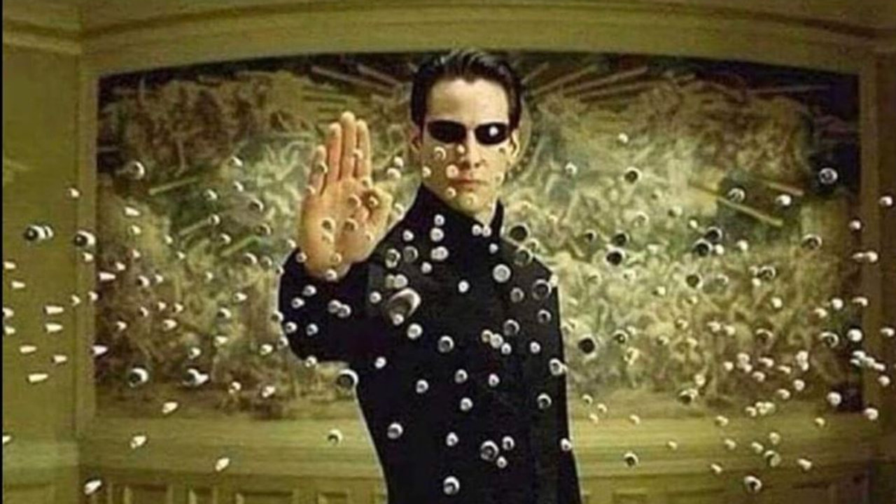
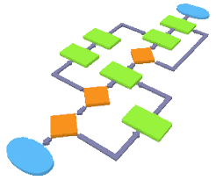

ОЧІКУВАННЯ СВЯТА
Якість роботи програми – великий трофей, за яким полюють майже все життя.
І цей секрет відривається лише обдарованим або працьовитим людям
Існує декілька перевірених на практиці способів аналізу, розробки, вдосконалення алгоритмів і програм, знання яких дають перевагу власникам цих знань

Slide 3


ПРАЦЮЄМО
На курсі опрацьовуємо словник базових ідей -
Алгоритм, операційна складність, недосконалості алгоритмів і програм, характеристики ефективності алгоритмів і програм, прийоми підвищення ефективності програми, стиль програмування, технологія програмування

Slide 4



ПРОДУКТ
У РЕЗУЛЬТАТІ РОЗГЛЯДУ РОЗДІЛІВ КУРСУ
Основні показники ефективності алгоритмів і програм
Типові недосконалості алгоритмів і програм
Прийоми оптимізації алгоритмів і програм
ПРОВОДИМО АВТОРСЬКІ ЕКСПЕРИМЕНТИ З РОЗРОБКИ ТА ВДОСКОНАЛЕННЯ ПРОГРАМ
ПРЕЗЕНТУЄМО РЕЗУЛЬТАТИ

